Slide 2
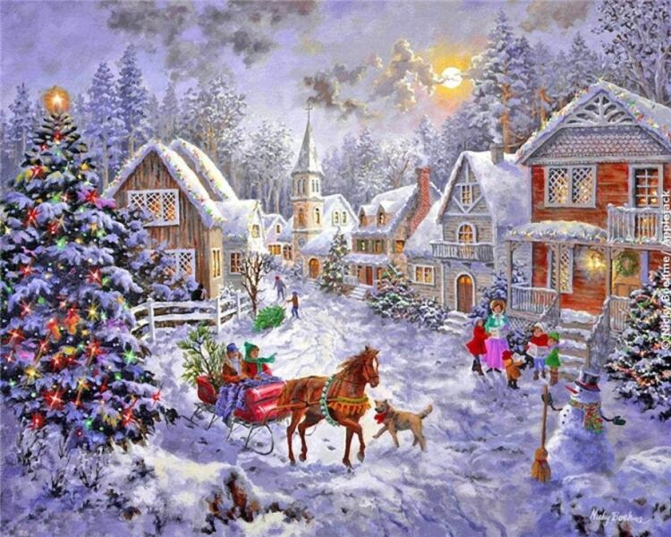
Рождество Христово – один из главных праздников, который отмечают православные 7 января по новому стилю.
Он установлен в честь рождения Иисуса Христа в образе человека от земной матери Девы Марии.
Православные его отмечают в ночь с 6 на 7 января.
Очень важно знать традиции и обычаи праздника, предлагаем об этом поговорить подробнее.

Slide 3
В этот день все христиане мира славят рождение Спасителя, о чем подробно написано в Евангелии от Луки и Матфея. Все праведники, чтившие Ветхий Завет, ждали Мессию и видели пророчества, предвещавшие его появление.
Спаситель должен был избавить человечество от первородного греха и примирить людей с Богом.
Беременная Дева Мария со своим мужем Иосифом, который был избран для хранения ее чистоты, шли в город Вифлеем. Они остановились на ночь в пещере, куда при непогоде пастухи загоняли скот.
Именно здесь, в убожестве и без удобств, родился Спаситель, а первой его кроваткой стала кормушка для овец.

Slide 4
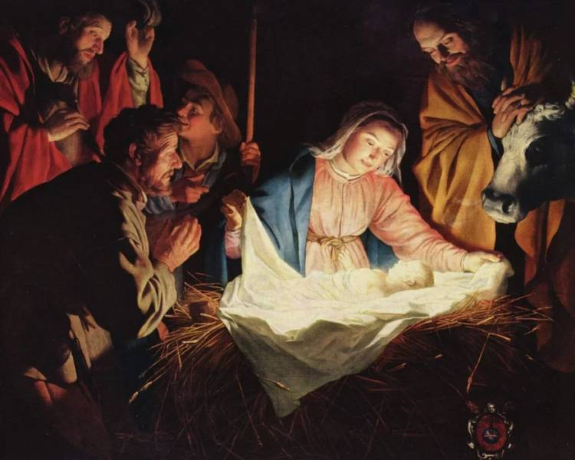
Первыми узнали о рождении Христа простые пастухи. Они услышали пение ангелов и пришли в пещеру, чтобы поклониться Мессии. Следом явились волхвы, которые увидели на небе необычайно яркую звезду и поняли, что Великое Пророчество свершилось.
В это время в Риме правил Ирод. Злой и мнительный, он боялся пришествия Христа. Чтобы не лишиться власти, он задумал убить рожденного Младенца.
Сначала Ирод вызвал на допрос мудрецов, но те были предупреждены ангелами о замысле правителя. Не дождавшись волхвов, он приказал уничтожить всех детей в окрестностях Вифлеема.
Согласно Библии, в ту ночь были убиты 14000 младенцев в возрасте до 2 лет.

Slide 5
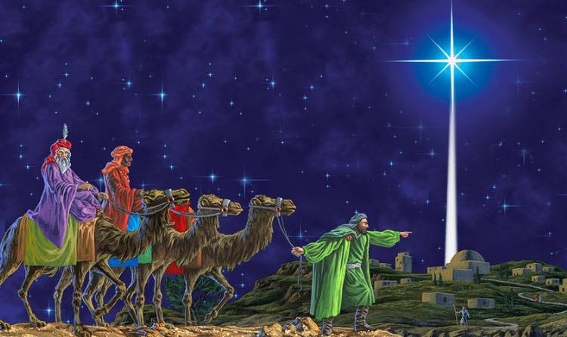
По поводу учреждения праздника существует несколько мнений.
Некоторые считают, что Рождество установлено в один день с языческим празднованием Дня Солнца в конце II века.
По свидетельствам других ученых, праздник появился во время правления Константина I в начале III века.

Slide 6
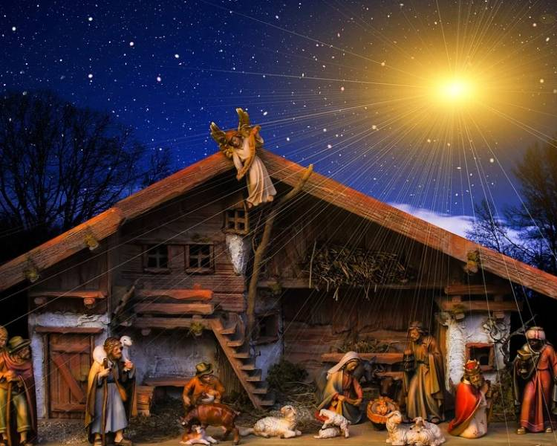
Отдельно от Крещения Рождество стали отмечать в конце IV века при императоре Аркадии.
Днем празднования стало 25 декабря. Но даже в наши дни служения в честь этих двух событий схожи.
Каждый из этих праздников предваряет Сочельник, когда принято отказываться от пищи до появления первой звезды на небе.
Сегодня католики и протестанты отмечают Рождество 25 декабря. Православные христиане чтят великое событие 7 января.
В России этот день является выходным.

Slide 7
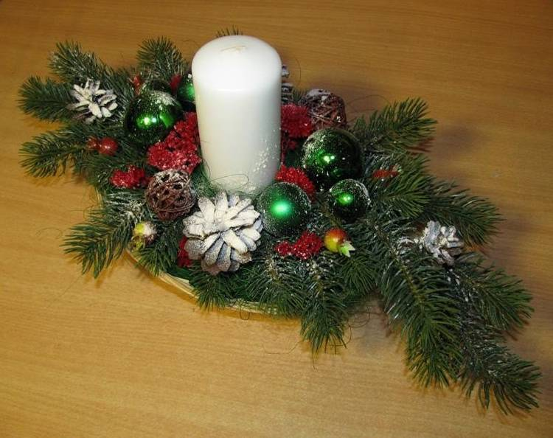
У праздника есть
символика:
главный символ – это Рождественская Елка, украшенная звездой;
великие дары – золото и библейские ароматы (ладан и мирра), именно их преподнесли волхвы Младенцу Иисусу;
фигурки Ангелов и колокольчики напоминают о том, как узнали о рождении пастухи;
свечи символизируют сияние радости.

Slide 8
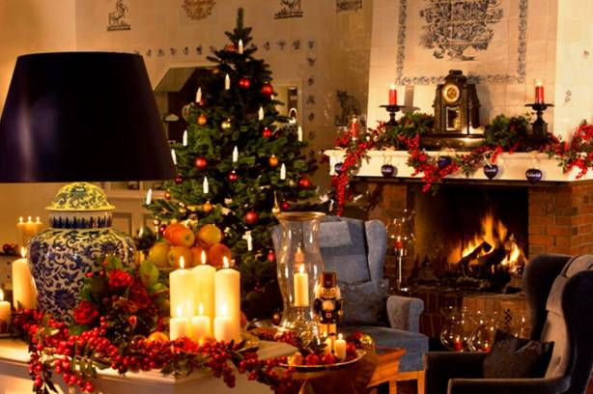
Рождеству предшествует 40-дневный пост. Это время духовного и физического очищения, подготовка к великим событиям.
6 января – Рождественский Сочельник.
В этот день царит особое настроение – ожидание праздника. Начинаются Святки, которые продолжаются до Крещения.
Сочельник православные проводят в строгом посте. Принято отказываться от любой пищи, пока на небе не появится первая звезда. Эта традиция связана с историей о Вифлеемской звезде, которая оповестила о рождении Спасителя.
Всю ночь идет торжественное Богослужение. Звон колоколов рассказывает о радости рождения Иисуса.
Воцерковленные говорят: «Христос родился!», а в ответ нужно сказать: «Славим его!».

Slide 9
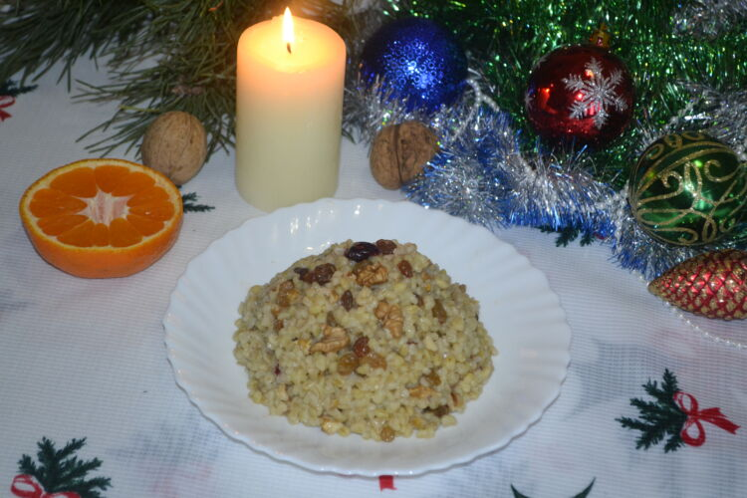
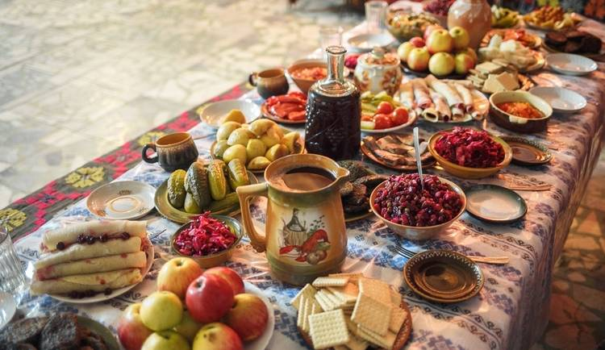
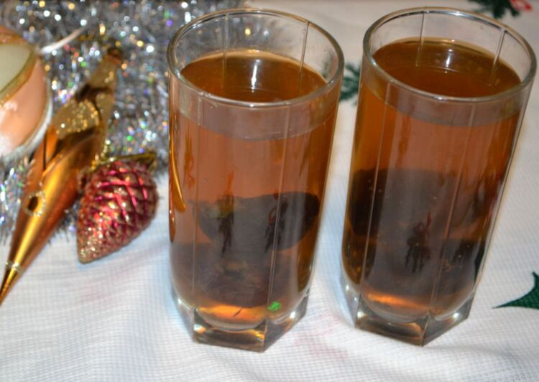
Главное блюдо Рождества – сочиво. Готовится из зерен пшеницы, сухофруктов, меда и орехов. У нас пшеницу давно заменили на рис, а блюдо называют кутьей.
Второе по важности – это взвар. Его готовят из сушеных фруктов, а вместо сахара добавляют мед. Можно взять травы – мяту, душицу, чабрец, листья малины, смородины. Их заливают кипятком и настаивают.
Сочивом и взваром разговляются – это первое, что нужно кушать после первой звезды.
После вкушения скоромной пищи подаются мясные кушанья, жирная рыба, пироги и всевозможные десерты. Хорошо, если на праздничном столе будет 12 блюд, символизирующих Апостолов – учеников Христа.

Slide 10
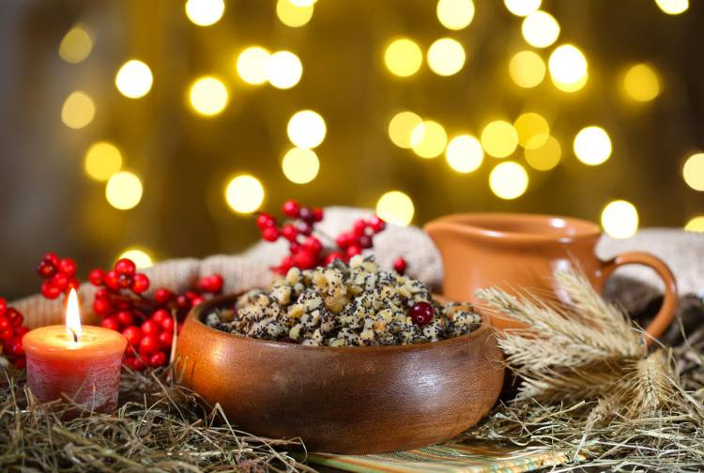
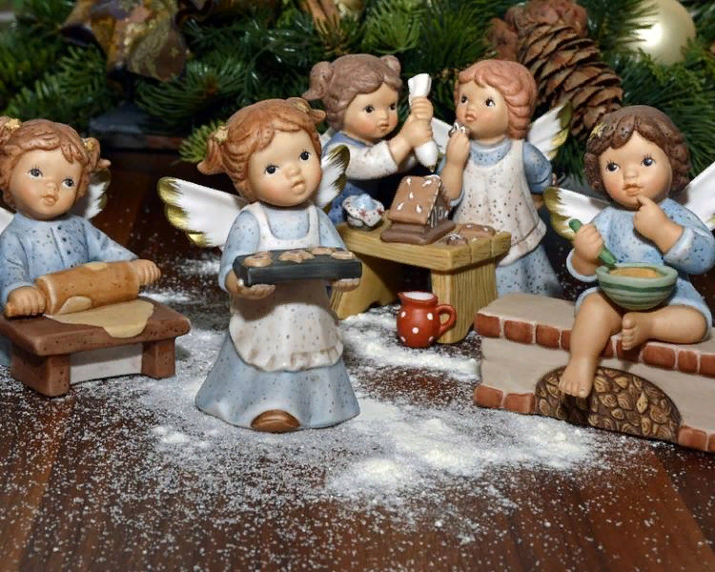
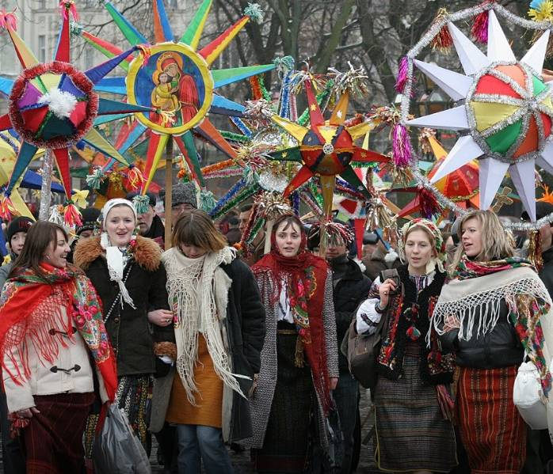
Какие же традиции и обычаи празднования Рождества были у наших предков, какие из них сохранились до сих пор.
В Сочельник на закате все домочадцы во главе со старшими начинали молиться. Затем зажигали свечку и прикрепляли ее к караваю хлеба.
В передний угол под иконами укладывали сено или солому, застилали белоснежной скатертью, на которую ставили сноп пшеницы и сочиво, а по окончании садились за стол.
Остатки кутьи раздавали соседям, которые жили в бедности. После ужина начинались колядки.
Молодежь ходила по дворам, пели песни, славили рождение Христа, поздравляли с большим праздником. За это хозяева дома должны дать деньги или угостить колядующих.
Вот несколько простых стихов для колядок:
*Коляда, коляда, открываем все дома, все окошки, сундучки, даем конфет и пирожки. Чтобы было благо вам, скажи спасибо небесам, Бог здоровья всем нам даст, ведь на это он горазд.
*Мы сегодня в доме вашем и станцуем вам, и спляшем! Всех зовем на наши Святки, ждут вас игры и загадки. Ждут гаданья, пляски, смех, шуток хватит здесь на всех!

Slide 11
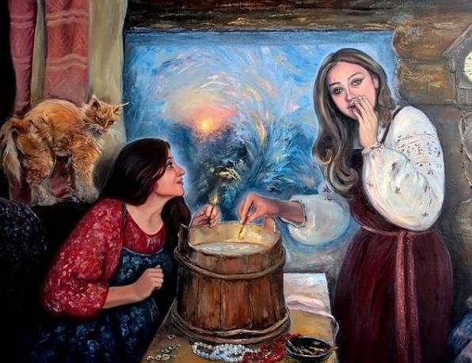
С Рождества начинаются Святки, когда принято гадать – на будущее, на суженого, на деньги.
В старину говорили, что предсказания в ночь накануне 7 января самые правдивые.
Особенно популярны гадания на любовь и будущее.
Можем поделиться с вами некоторыми способами рождественских гаданий.
Главное, во время толкования включить фантазию и воображение.

Slide 12
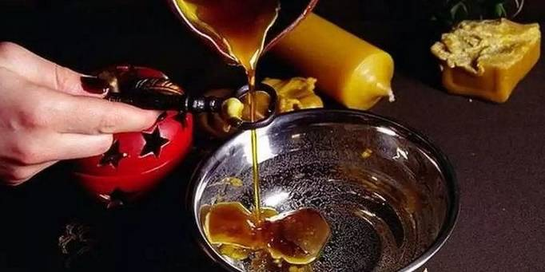
Гадание на воске
Приготовьте чашку с водой и зажгите свечу. Когда она начнет плавиться, наклоните ее над водой, чтобы воск стекал в воду. Когда он застынет, можно приступать к толкованию по фигурам:
гриб – долгая жизнь;
дракон – исполнение желаний;
крест – проблемы со здоровьем;
церковь – большие неприятности;
цветы – счастливый брак или новая любовь;
полосы – дальняя дорога, переезд;
звезды – карьерный рост;
человек – знакомство с новым другом;
яйцо – удача в новых начинаниях;
лист дерева – зависть и интриги.

Slide 13
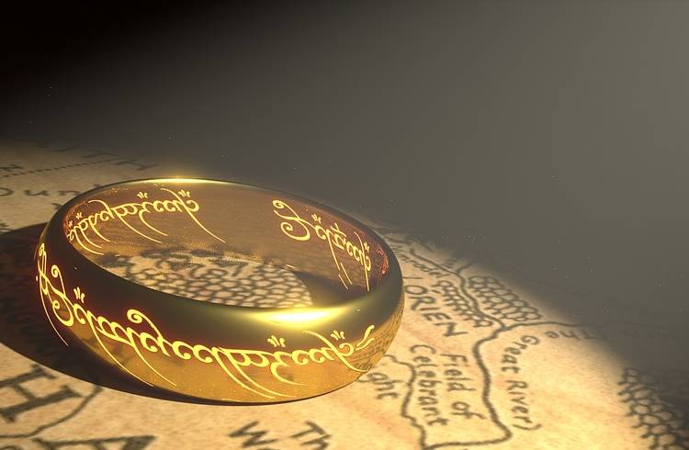
Гадание с чашками
Нужно взять 7 непрозрачных чашек.
Разложить в них следующие предметы: кольцо, хлеб, монетка, сахар, лук, соль. В последнюю налить воды.
Завязать глаза тому, кто хочет узнать будущее, переставить чашки местами и дать выбрать любую из них.
Теперь толкование:
кольцо – к свадьбе;
хлеб – символ благополучия;
монета – к достатку;
сахар – беззаботная жизнь;
лук – к слезам;
соль предвещает несчастье;
вода означает, что больших перемен в текущем году не случится.

Slide 14
